Slide 1
汇编语言习题讲解
厦门大学 信息学院

Slide 2
一些共性问题
提交格式错误，应提交pdf，但有同学提交png、word、txt，甚至rar文件，有的同学提交的文件内为空，有的同学提交成实验报告或者其他此前的作业。
提交内容潦草：无论是手写还是电子版，电子版有的像复制粘贴的，没有任何排版，堆在一起，雷同率一般特别高。手写版的潦草程度也很高，很难识别。
雷同率高，尤其代码题。
晚交、忘交现象严重，甚至有同学积累了五六份过时作业一起交给助教。
做错题、漏题，没有检查清楚老师要求的题目序号.

Slide 3
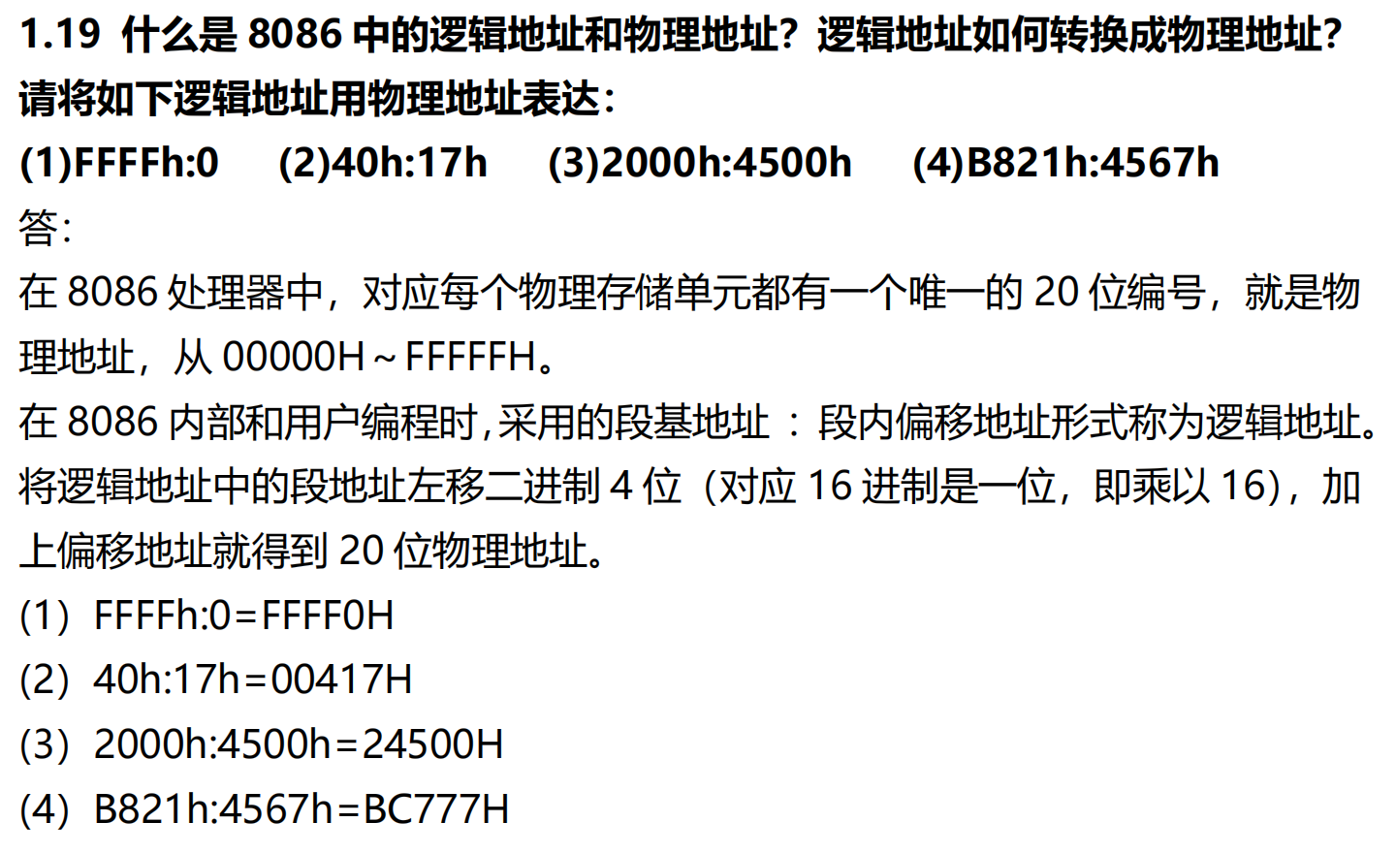
第一章

Slide 4
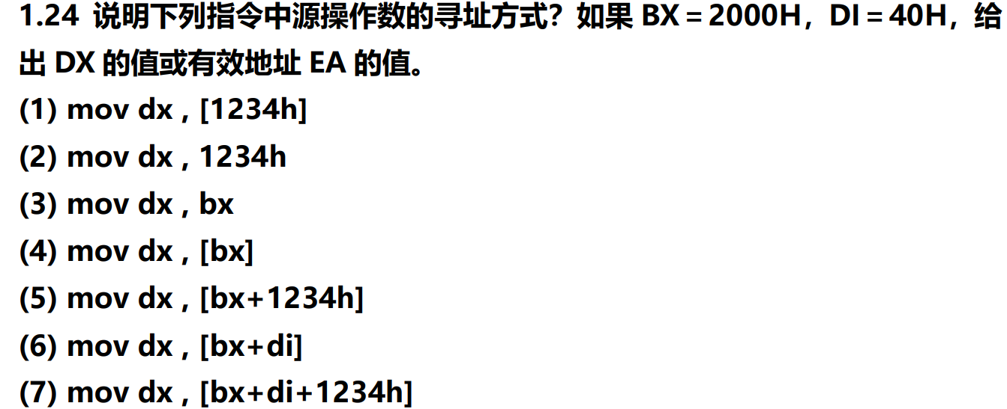
第一章
接近1/4的同学出现的主要问题：只回答了寻址方式，没有回答DX或EA

Slide 5
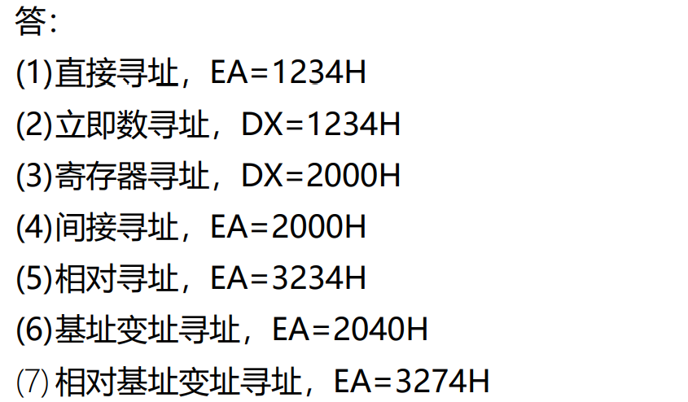
第一章

Slide 6
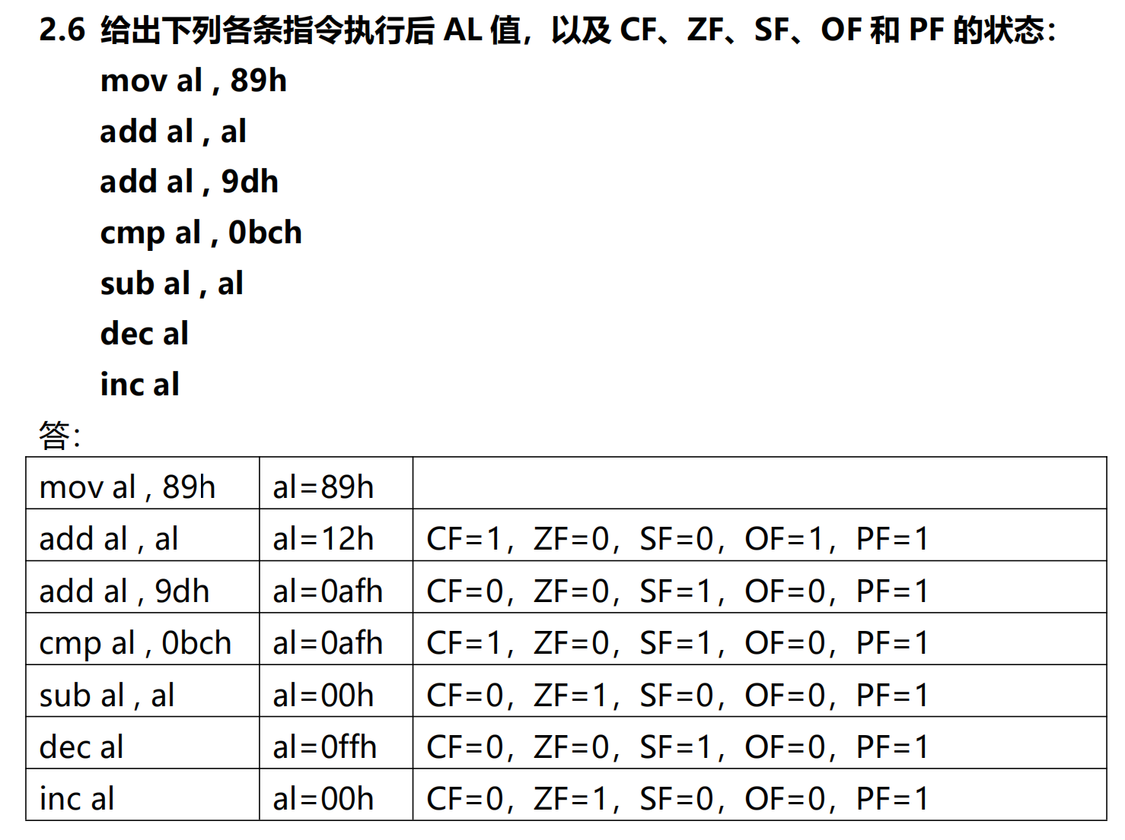
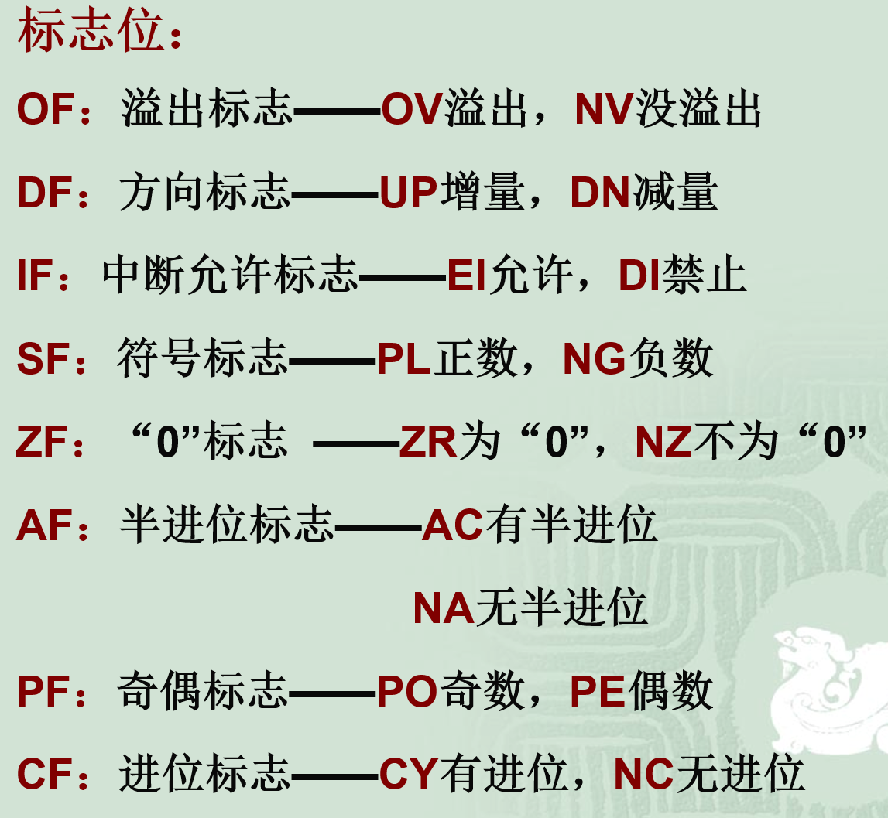
第二章
PF：奇偶标志位
SF：0-正数或0，1-负数
OF：0无溢出，1溢出
CF: 0无进位，1进位

Slide 7
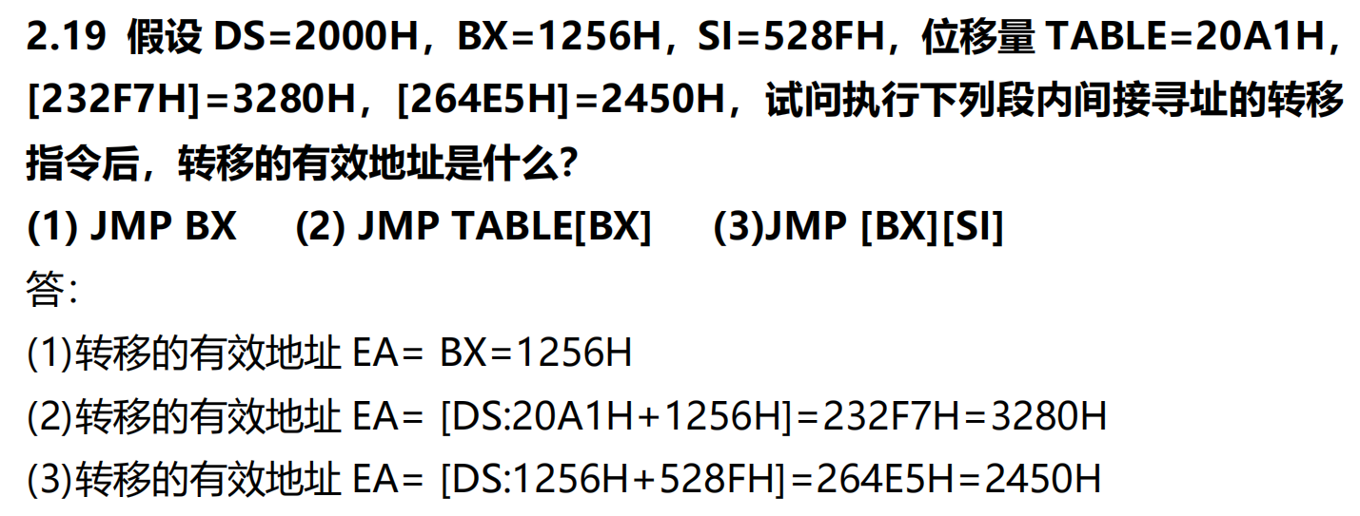
第二章
不是通过标号JMP的都属于间接寻址，有效地址存放在寄存器或者主存中，到主存中找记得加上DS的量。

Slide 8
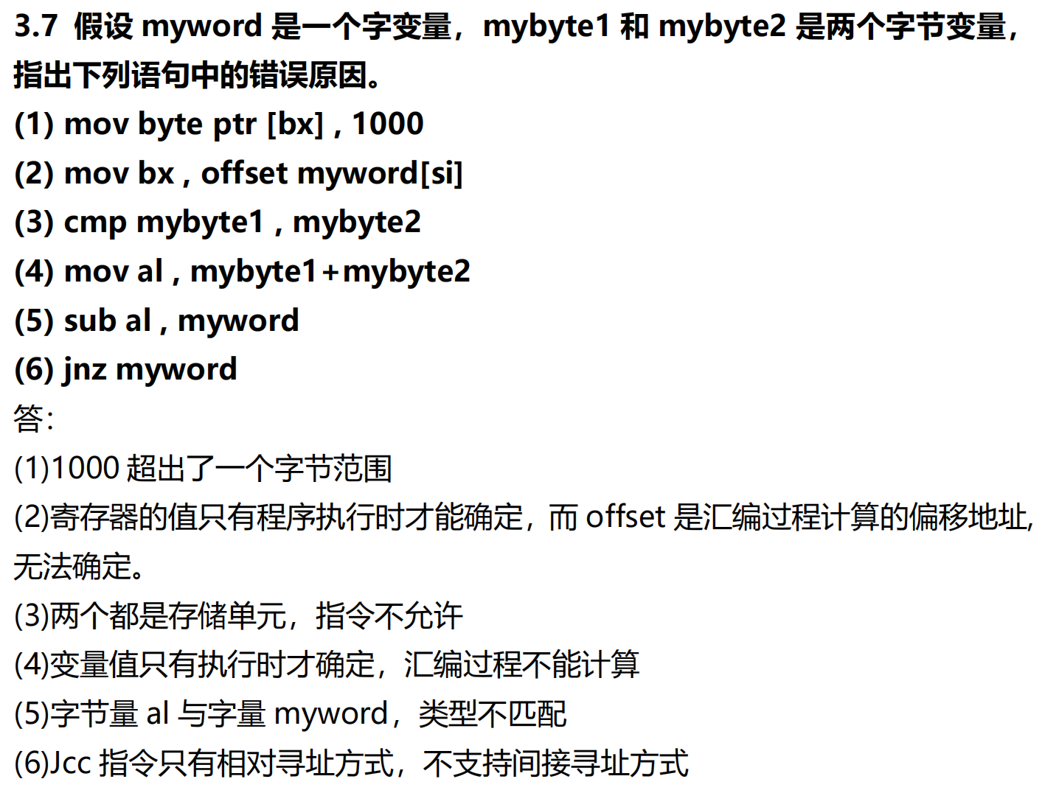
第三章
包括在实验中，仍有很多同学没有弄清楚mov每次取的数的长度，导致实验出错。

Slide 9
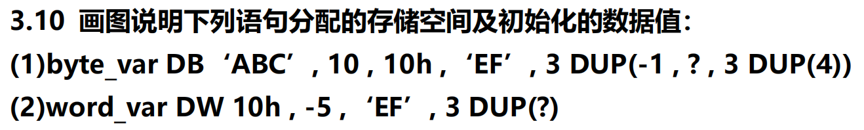
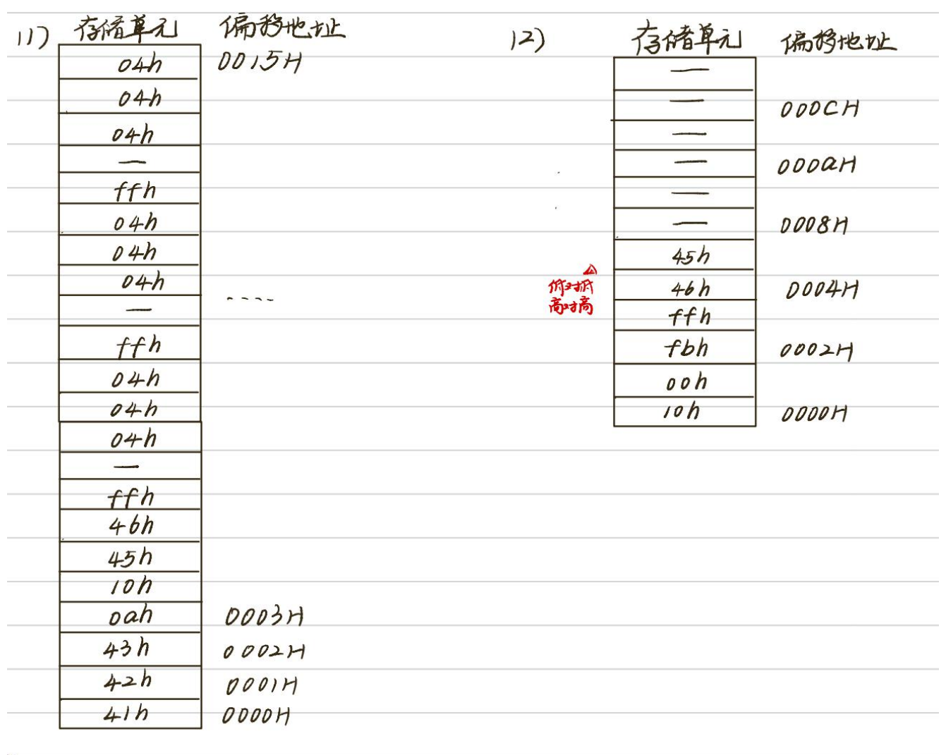
第三章

Slide 10
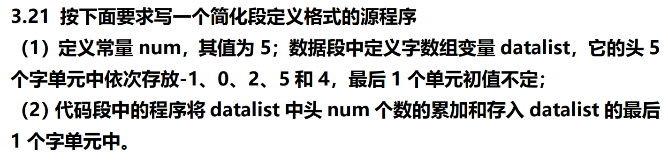
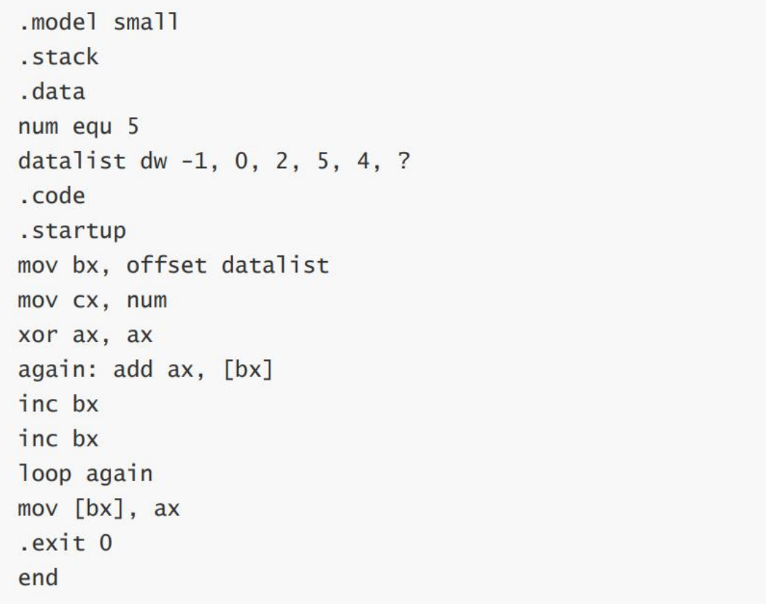
第三章

Slide 11

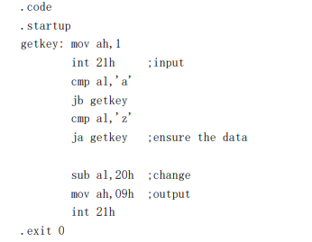
第四章
主要问题：没有检查输入是否有效
即输入是否是有效的小写字母a-z

Slide 12
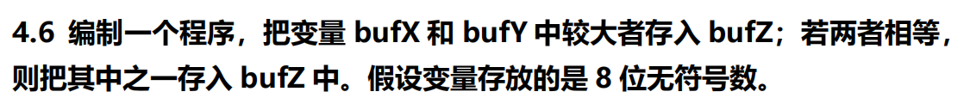
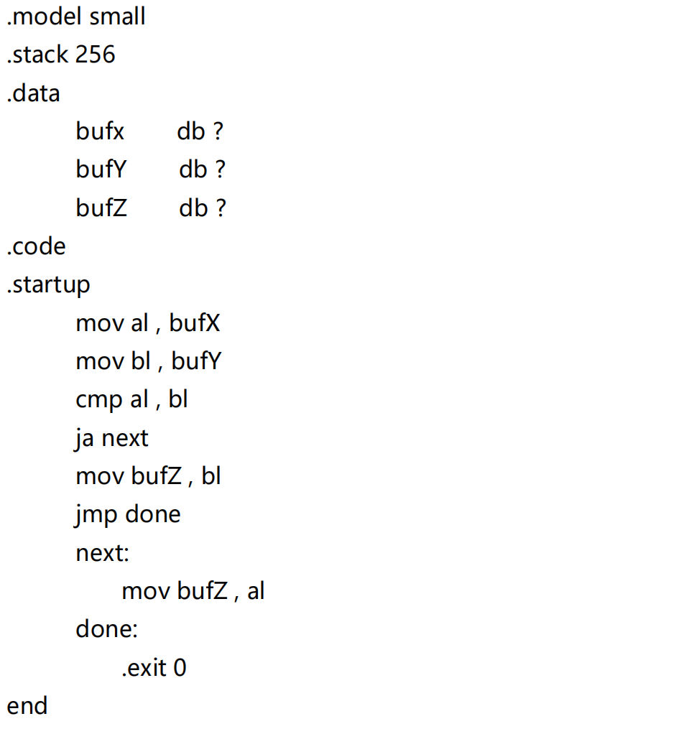
第四章

Slide 13
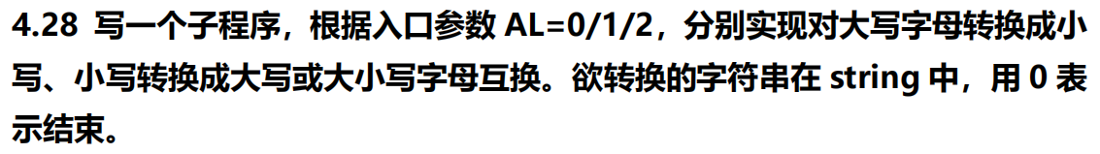
第四章
对于大写转小写：思路
对string中的字节逐个处理，一个循环即可
如果字母是A-Z直接的任意值，大写转小写，值加上20h，存回内存
如果是a-z则不必处理
对于小写转大写 、大小写互转，只在于判断语句中的处理不同，add 、sub，20h
本题是抄袭、雷同、空白最多的一题，但实际并不难，理清思路，虽然代码长，但其实分三块，每一块逻辑类似。

Slide 14
第四章
Change proc
Push bx ；保护bx
xor bx , bx ；位移量清零
cmp al , 0 ；根据入口参数AL=0/1/2，
jz chan_0 分别处理
dec al
jz chan_1
dec al
jz chan_2
jmp done ；参数不是012则结束
chan_0:
mov al , string[bx] ；实现对大写字母
cmp al , 0 转换成小写
jz done ；结束条件，遇到0
cmp al,‘A’ ；是大写字母
jb next0
cmp al ,‘Z’ ；是大写字母
ja next0
add al , 20h ；转换
mov string[bx] , al ；写回内存
next0:
inc bx ；位移量加1，
jmp chan_0 指向下一个字母
chan_1:
mov al , string[bx] ；实现对小写字母
cmp al , 0 转换成大写
jz done
cmp al ,‘a’ ；是小写字母
jb next1
cmp al ,‘z’ ；是小写字母
ja next1
sub al , 20h ；转换
mov string[bx] , al
next1:
inc bx ；位移量加1，
jmp chan_1 指向下一个字母
chan_2:
mov al , string[bx] ；实现对大写字母
cmp al , 0 转换成小写
jz done
cmp al ,‘A’ ；是大写字母
jb next20
cmp al ,‘Z’ ；是大写字母
ja next20
add al , 20h ；转换
jmp next2
next20:
cmp al ,‘a’ ；是小写字母
jb next2
cmp al ,‘z’ ；是小写字母
ja next2
sub al , 20h ；转换
mov string[bx] , al
next2:
inc bx ；位移量加1，
jmp chan_2 指向下一个字母
done:
pop bx ；恢复bx
ret
change endp

Slide 15
汇编语言实验讲解
厦门大学 信息学院

Slide 16
实验一
1.选用某编辑器（MASM或QASM），输入Helloworld.asm程序（照着实验要求及辅导的图敲，简单理解即可，后面会详细讲）
2.使用masm与link命令汇编并运行程序
3.使用ml命令汇编并运行程序
4.自学”Debug调试程序”，了解其基本选项的应用
5.查看“Hello World”字符串所在的内存地址，使用debug工具将“W”改为“k”
6.掌握选项的使用：A U D E G H P T Q R
本实验比较简单
主要问题：DOSBOX的安装使用、Debug调试程序的使用
-A指令，写入汇编指令
–E 指令，修改内存内容。随后的实验中同学不知可以使用-E指令在内存区域存数据
-D指令，显示内存内容。不懂得利用-D指令查看内存的数据情况

Slide 17
实验二
1.将给定程序输入，并汇编、连接后生成可执行文件lab2.exe
2.Debug lab2.exe
3.尝试（运用debug）：
1）将内存中字符串“world”改写成“WORLD”，并显示 修改后的结果
2）展示3F24+4A2B和3F24－4A2B的计算（用-h 和add/sub指令）
3）在内存中输入 MOV AX, 32H
ADD AX,AX
执行并查看AX的变化，修改AX的值为FFFF
3.1 应使用-D指令获取world的地址，用-E指令修改该段内存内容
3.2 略
3.3使用-A指令输入上述内容，-T指令逐步执行，同时观察-T指令所打印出来的寄存器值。
-R指令，指定对AX寄存器进行修改。

Slide 18
实验三
1） 在数据段中依次存入10H,11H,12H,13H,14H,15H,16H,17H，将其相加，并将结果存入DX寄存器。
3） （选做，部分指令知识需要预习） 在长度为8的字节数组（无符号数）中，查找大于42H的无符号数的个数，存放在字节单元up中；等于42H的无符号数的个数，存放在字节单元equa中；小于42H的无符号数的个数，存放在字节单元down中。
程序显示up equa down的值。
八个数：31H,21H,42H,52H,87H,23H,98H,01H
主要问题：虽然比较简单，但是当时很多同学没有数据段的概念，实际就是需要存到内存中，存在一定量的同学通过程序的立即数寻址，累加到AX上，少了数据到数据段内存的过程，不存在到内存里取数的一个过程 。
数据段存放运行程序所用的数据
数据段寄存器DS存放数据段的段地址
各种主存寻址方式（有效地址EA）得到存储器中操作数的偏移地址
处理器利用DS:EA存取数据段中的数据
因此结合实验一二，思路一：应用-E指令进行写入，再以-A指令编写汇编程序读取。
思路二：应用汇编语言程序进行编写（当时对同学们能力挑战会大一些）

Slide 19
实验四
在长度为8的字节数组（无符号数）中，查找大于42H的无符号数的个数，存放在字节单元up中；等于42H的无符号数的个数，存放在字节单元equa中；小于42H的无符号数的个数，存放在字节单元down中。
八个数：31H,21H,42H,52H,87H,23H,98H,01H
主要问题：1. 首次编写程序，生疏不熟悉
2. 跳转指令的使用上出现错误，导致结果不正确，未检查结果是否正确就提交实验报告
3. 主要问题基本都在课上解决了

Slide 20
实验五
按15行×16列的表格形式显示ASCII码为10H－100H的所有字符，即以行为主的顺序将ASCII码递增的顺序依次显示对应的字符。
每16个字符为一行，字符之间以空白符隔开。
主要问题：1. 由于需要使用双层循环，很多同学使用两处Loop指令。由于Loop伪指令实际是执行了CX-1的操作，只有一个CX而已，所以需要做出调整。
2.有的通过对CX入栈出栈的方式来解决，也可以，但比较多的是自己绕乱了。
3.使用额外的寄存器用来控制循环，及时更新寄存器值，不用Loop指令，而用条件跳转 JL | JLE | JE |JGE |JG
4.死循环很多是由于使用了BL的8位寄存器和256比较，但BL寄存器上不可能达到256，换用BX即可。

Slide 21
实验六
32位汇编语言与16位的显著区别在于32位汇编语言可以访问完整的4GB内存，从而不再需要类似16位汇编语言通过段地址的设置来辅助访问内存，尽管仍然保留段的概念（如MIPS等汇编则不存在段的概念），寻址仍使用段地址+偏移地址，形成线性地址。最大区别在于不需要段地址的左移四位。
32位汇编语言拓展为32位寄存器，地址拓展为32位，增加一定的指令以完成更为复杂的功能，32位汇编语言就可以实现图形界面，所以32位程序分为窗口程序和控制台程序。
对于我们的实验要求，并不要求对复杂的32位汇编语言的所有特性都得到认识，一些复杂的指令没有认识的必须，需要的时候可以查手册，实验也以控制台程序为主，以认识32位和16位的区别为目的。
有些类似于C 与 C++的关系，32位汇编语言仍然保留了16位的诸多特性，16位寄存器仍然可以使用，8位寄存器也可以使用。
但地址一定要用32位寄存器指出，只能用32位存放

Slide 22
实验六
请使用32位的Intel x86的指令，编写计算冒泡排序算法的程序（从小到大排序、从大到小 排序）；并在32位的Intel x86汇编语言环境下运行通过。需要注意的点是，在32位系统下，仍可以使用16位寄存器，但是地址变成32位了。存地址一般就需要用32位寄存器。
数据原顺序：7,5,3,2,6,9,1,8,4,0
从小到大和从大到小都需要输出，可以放在两个程序里分别运行。
附加masm32运行命令：
ml.exe -c -coff Test.asm
link.exe -subsystem:console Test.obj
Test.exe

Slide 23
实验六
主要出现的问题
32位环境配置过程，XP系统上个别同学电脑无法正常使用，Win10系统上，有的同学需要删除后重装一次masm32。建议以win10为主，出现故障率比较低。
还有的同学没有安装在D盘，存在win11、win10上无法运行的错误，这是因为安装在C盘导致的一些权限问题。
几个典型错误：
MOV EBX，DATA1
MOV EBX，0（以为偏移地址是0） 应使用 LEA EBX，DATA1。
LEA BX，DATA1（没有用32位寄存器存放数组的地址）
MOV BL,[EBX+BX+1]： 混用32位和16位寄存器计算地址。
MOV EBX,[ECX+1] : 最多人犯的错误，私信助教的基本是出现这个问题。没有注意MOV的取数是根据目标寄存器的长度来决定的，实验中估计给出一字节的设置。导致很多同学没有认真思考MOV指令的意义和含义。

Slide 24
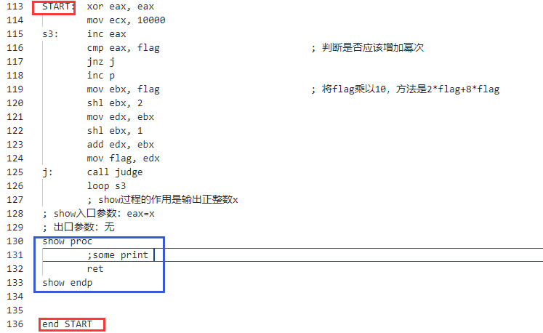
实验七
请使用32位的Intel x86的指令，打印计算10000以内的水仙数的程序（正确的“水仙花数”其实是一个3位数，在这里我们不限制它的位数。“水仙花数”是指一个n位数，其各个位的数字的n次方的和为它本身，例：153是一个3位数，153=1^3+5^3+3^3,则153即为一个水仙花数。）；并在32位的Intel x86汇编语言环境下运行通过。
主要考察32位汇编语言乘除法的使用。
主要出现一下问题：
1. 子函数放在start 代码块内，
将会导致子函数的中语句被
顺序执行。
应该注意，子函数的标记本身
只是一个助记符标记位置。
通过call、ret的配合才实现的
跳转。
所以，子函数放在start块内会
被顺序执行

Slide 25


实验七
请使用32位的Intel x86的指令，打印计算10000以内的水仙数的程序（正确的“水仙花数”其实是一个3位数，在这里我们不限制它的位数。“水仙花数”是指一个n位数，其各个位的数字的n次方的和为它本身，例：153是一个3位数，153=1^3+5^3+3^3,则153即为一个水仙花数。）；并在32位的Intel x86汇编语言环境下运行通过。
主要考察32位汇编语言乘除法的使用。
主要出现一下问题：
2. 32位乘除法的具体使用
出现的错误很多
EDX没有置零
为了实现3次方，直接使用两次MUL AX，结果实际得到了原AX的4次方
没有保存EDX或者EAX，就直接调用MUL EBX指令，导致EDX被清零。接下来的计算中余数均为零。

Slide 26
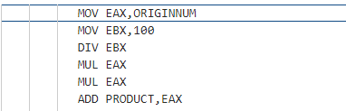
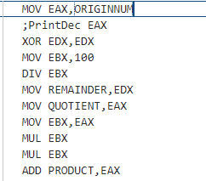
实验七
请使用32位的Intel x86的指令，打印计算10000以内的水仙数的程序（正确的“水仙花数”其实是一个3位数，在这里我们不限制它的位数。“水仙花数”是指一个n位数，其各个位的数字的n次方的和为它本身，例：153是一个3位数，153=1^3+5^3+3^3,则153即为一个水仙花数。）；并在32位的Intel x86汇编语言环境下运行通过。

